Slide 1


Государственное учреждение Республики Коми
«Детский дом №4, для детей сирот и для детей,
оставшихся без попечения родителей», г. Усинска.
Проектная деятельность на тему:
«Оформляем участок детского дома своими руками»
Участники проекта: Козеев Александр, Лешукова Анна,
Петрушанко Мария, Челяпина Анастасия.
Возраст участников: 12-16 лет
Руководитель проекта: воспитатель Зарипова Ф.А.
Г. Усинск
2014г

Slide 2

Вид проекта: творческий , долгосрочный.
Продукт проектной деятельности: презентация, поделки из разных материалов, эстетически оформленные участки.
Методы: проектный, объяснительно-иллюстративный, творческий.
Формы: беседа, занятие, творческая работа детей.
Сроки выполнения: май - октябрь.

Slide 3
Цель проекта: создание эстетически и экологически привлекательного пространства на участке детского дома, способствующий гармоничному развитию и саморазвитию детей.
Задачи проекта:
обучать воспитанников практическим способам и методам благоустройства территории;
содействовать сотрудничеству воспитанников и взрослых для создания комфортной развивающей предметно-пространственной среды на участке детского дома;
развивать способности воспитанников к художественно-эстетическому творчеству;
воспитывать трудолюбие, любви к своему дому, бережное отношение к природе и к окружающему миру.

Slide 4
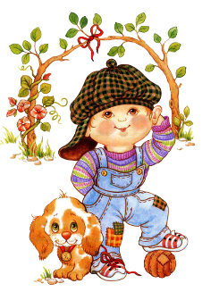
Гипотеза: мы предположили, что можно улучшить эстетическое состояние наших участков, если использовать для оформления поделки, сделанные своими руками.
Ожидаемый результат: сплочение коллектива детей в общем деле; овладение информацией о ландшафтном дизайне;
эстетическое оформление участков; воспитанник, проявляющий бережное отношение к окружающей среде, ответственный за чистоту окружающей нас природы, умеющий использовать разные материалы в изготовлении поделок, умеющий оформлять участок.

Slide 5
Актуальность проекта
Научить человека думать не только о себе, но и об окружающем мире нелегко, особенно эта проблема актуальна для подростков. Охрана и защита природы позволяет воспитанников ощутить свою значимость, взрослость, ощутить свою способность делать важные, полезные дела, реально видеть результаты своей деятельности, приносить радость окружающим, создавать что-то прекрасное.
Детский дом - это наш общий дом, который мы любим и хотим видеть его красивым не только изнутри, но и снаружи. Наш двор- это планета детства, это место где мы проводим большую часть времени. И нам небезразлично как выглядят наши участки. Поэтому мы, воспитатели и воспитанники семьи «Пчелки», создали проект по благоустройству территории нашего двора.

Slide 6
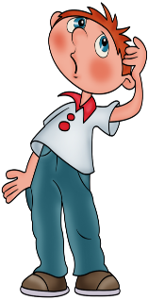
Подготовительный этап
1.Анкетирование воспитанников, работников детского дома, обсуждение темы проекта по следующим вопросам:
Довольны ли вы состоянием участков нашего дома?
Каким бы вы хотели видеть наш двор?
Какие элементы благоустройства вам хотелось бы включить в двор детского дома?
Кто должен заниматься уборкой и благоустройством участков?
(ответственная Крылова З.Г.)
2. Формирование группы.
3. Обсуждение плана работы воспитанников в группе.
(ответственная Зарипова Ф.А.).
4. Обсуждение формы предоставления
результатов проекта.

Slide 7
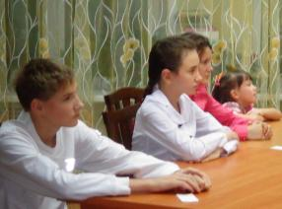
Основной этап
1. Изучить литературу по благоустройству территории.
На сайтах интернета подобрать фотографии оригинальных поделок, которые можно разместить на территории нашего дома.
2. Провести занятие на тему «Ландшафтный дизайн».
Выслушать результаты детского поиска:
Доклад Лешуковой Анны на тему: «Вторая жизнь пластиковых бутылок».
Доклад Петрушанко Марии на тему: «Альпийская горка».
3.Составление общего плана оформления участков
4. Оформление продукта проекта

Slide 8
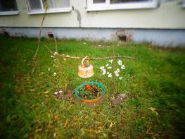
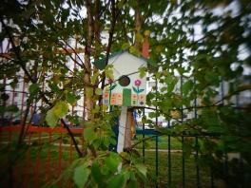
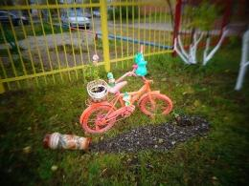
Заключительный этап
1. Обсуждение итога проекта в семье.
Заключение: если мы хотим, чтобы участки выглядели оригинально и интересно, делаем поделки для украшения сами.
2. Оформление участка детского дома поделками, выполненными во время проекта.

Slide 9
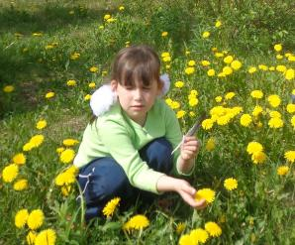
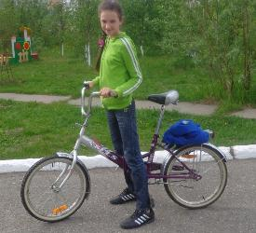
Описание выполненных работ
Работа над проектом принесла много положительных эмоций, ребята получили ценные теоритические и практические навыки и умения и потратили свое свободное время на интересное занятие. Проект оказался эстетичным и прекрасно вписался в ландшафт территории нашего дома. Ребятишки радовались каждому новому изменению на участке.

Slide 10
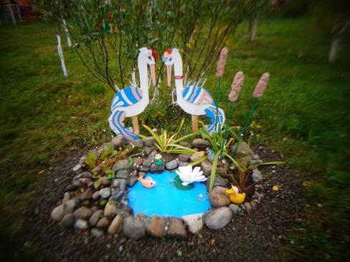
Давайте вместе Землю украшать,
Сажать сады,
цветы сажать повсюду.
Давайте вместе Землю уважать
И относиться с нежностью,
как к чуду!
Мы забываем, что она у нас одна –
Неповторимая, ранимая, живая.
Прекрасная: хоть лето, хоть зима…
Она у нас одна, одна такая!
(Е. Смирнова)

Slide 11
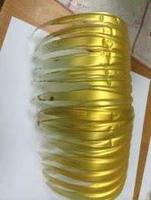
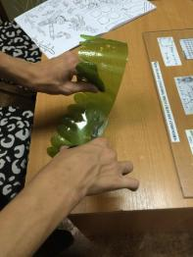
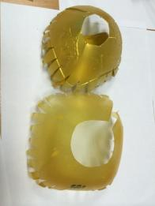
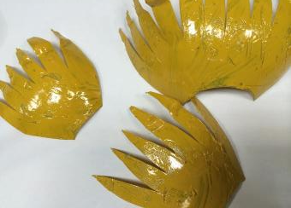
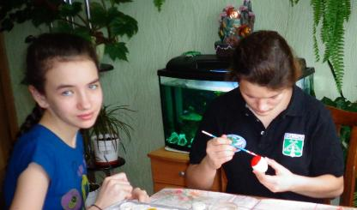
Как мы сделали «Петушка».

Slide 12
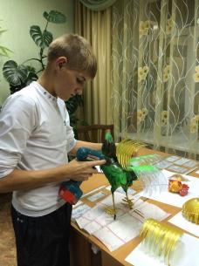
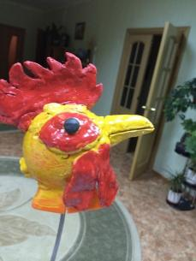
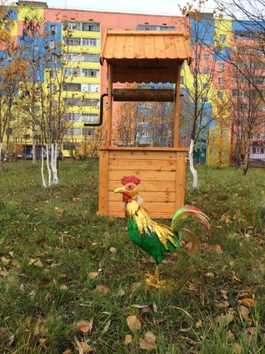
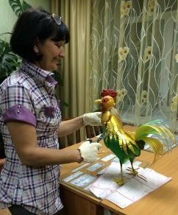
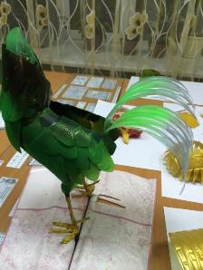


Slide 13
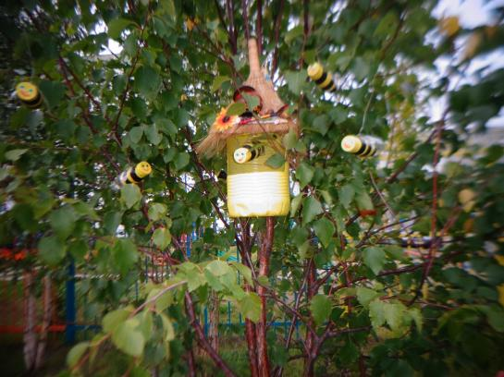
Пчелки и улей из пластиковых бутылок.
Это улей – в нём живёт удивительный «народ»!

Slide 14
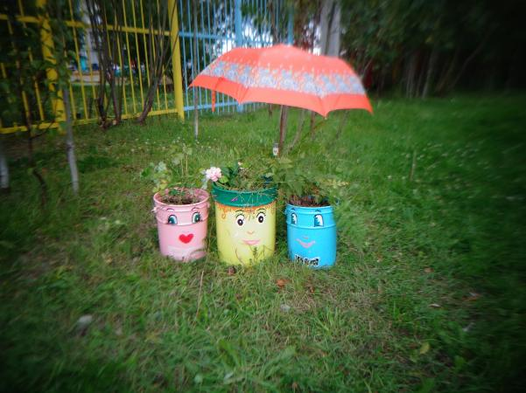
Три подружки под зонтом - тихо спорят вечерком.. .

Slide 15
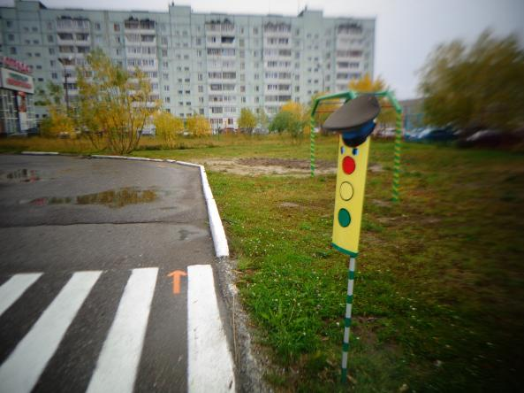
Помогает с давних пор
Детям, друг наш, светофор
Объяснит без напряженья
Детям правила движенья.

Slide 16
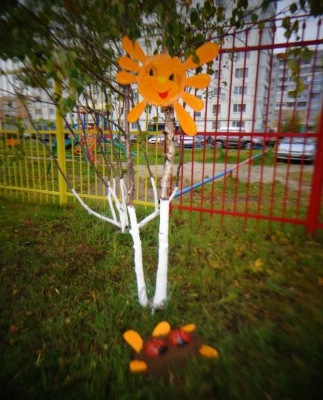
Протянуло Солнышко,
Лучики свои,
На мое окошечко,
В летние деньки.
Ласково так смотрит
И, согрев теплом,
Все же не уходит.
Знать-по нраву дом!

Slide 17
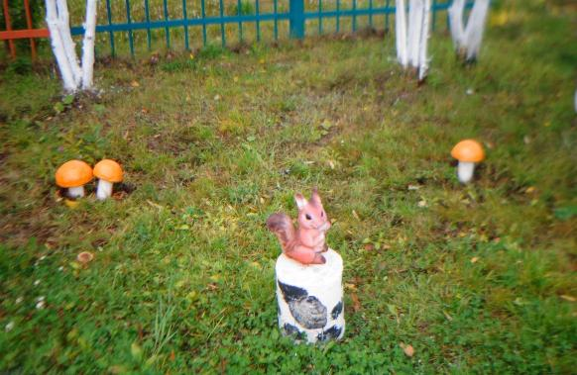
Если хочешь быть счастливым –
Сделай мир вокруг красивым!
Спасибо за внимание!
Присоединяйтесь к нашему проекту!

